Slide 1

AMSTELHAEGE
Duncan Barker
Thomas Stephens
Jonathan Klaiber
Heuristics – Team Stadplanning Amsterdam

Slide 2
INHOUD
Wat we tot nu toe hebben
Waarmee we op dit moment bezig zijn
Vragen

Slide 3
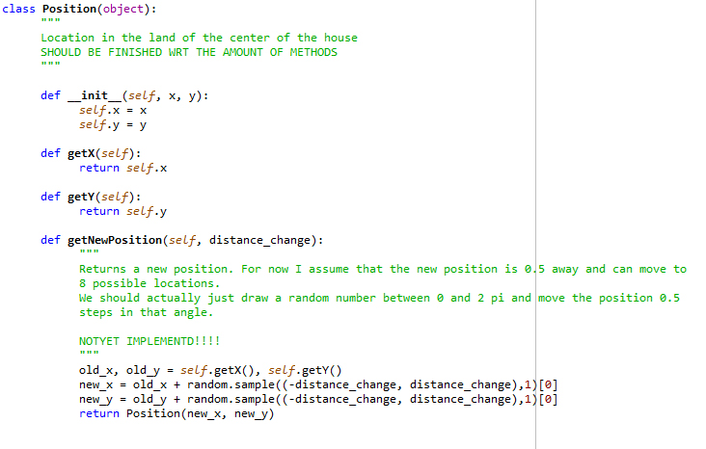
Wat we tot nu toe hebben ...
Class Position
Position object om locatie op te slaan

Slide 4
Wat we tot nu toe hebben ...
Class Land
Representatie van het land
Huis informatie is opgeslagen in een tuple (width, depth, specs) en huis tuples in een (land) lijst.
Methoden oud:
__init__
markLandAtPosition
removeLandAtPosition
checkPosition
getTotalVrijstand
getVrijstand
Methoden nieuw:
getTotalValue
getMinDistance
getWidth
getDepth
getHouses
getRandomPosition

Slide 5
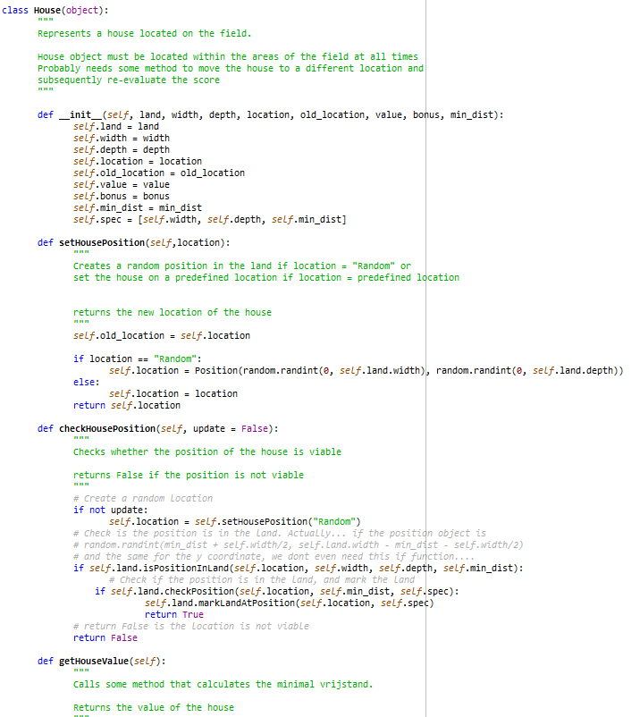
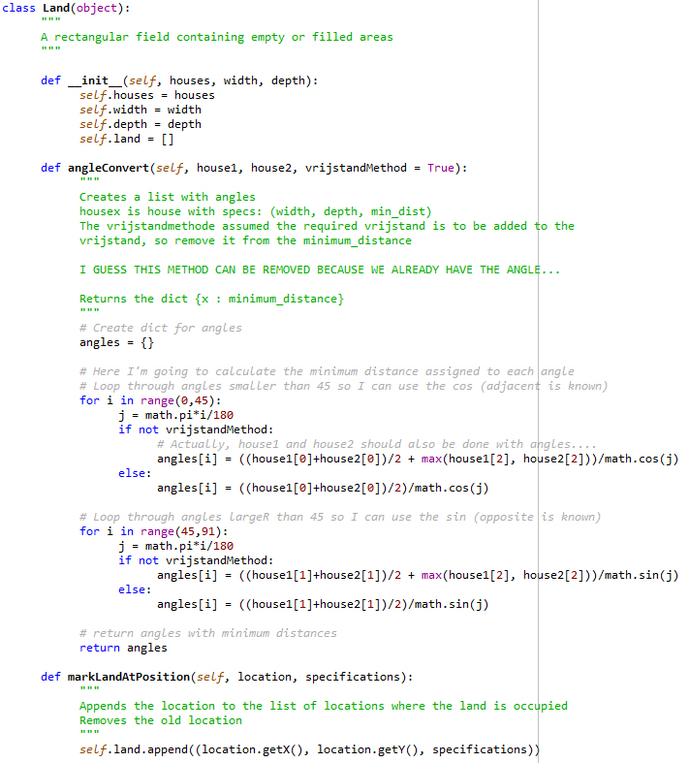
Wat we tot nu toe hebben ...
Class House
Representatie van een huis.
Methods oud:
__init__
setHousePosition
checkHousePosition
getHouseValue
getHousePosition
getOldHousePosition
updatePosition

Slide 6
Wat we tot nu toe hebben ...
Class House
Representatie van een huis.
Methods oud:
__init__
setHousePosition
checkHousePosition
getHouseValue
getHousePosition
getOldHousePosition
updatePosition
Methods nieuw:
isPositionInLand
addHouseName
getHouseName
getHouseNeighbor
addVrijstand
getHouseVrijstand
getHouseSpecs
getMaxBorderDistance
getEdges

Slide 7
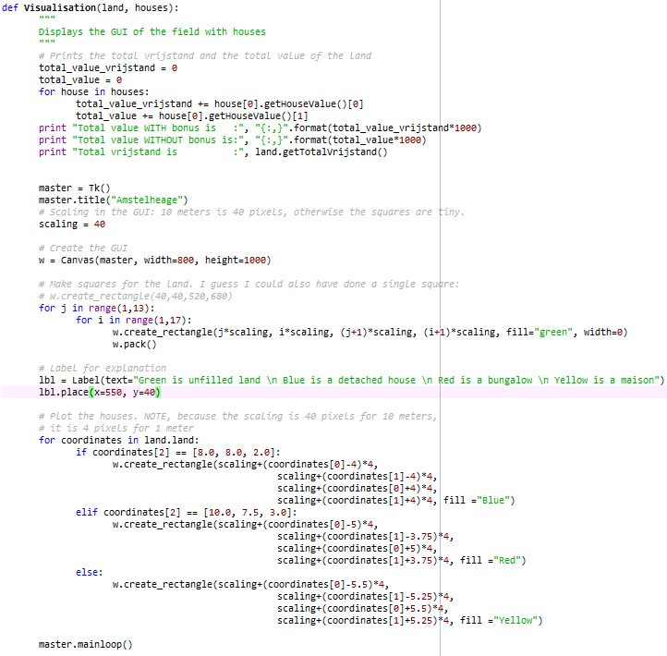
Wat we tot nu toe hebben ...
Function Visualisation
GUI – Visualisatie van huizen op land

Slide 8
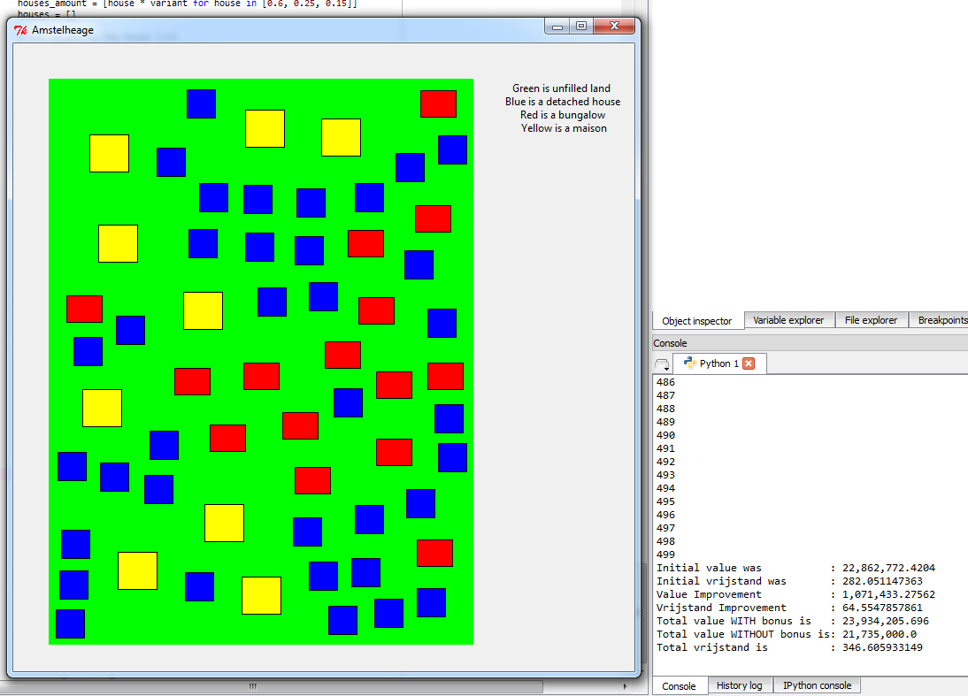
Wat we tot nu toe hebben ...
Function Visualisation
GUI – Visualisatie van huizen op land

Slide 9
Wat we tot nu toe hebben ...
Function performancePlots
Prestatie plots om verschillende parameters te testen

Slide 10
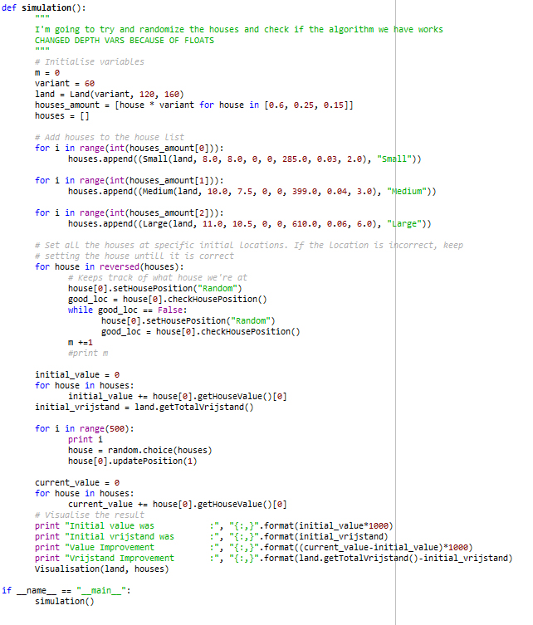
Wat we tot nu toe hebben ...
Function Simulation
Def simulation verdeeld de huizen op het land en verschuivt de locatie van de huizen naar „betere“ posities.
Algoritme:
kies willekeurig huis
kies willekeurige positie
checken of positie voldoende vrijstand heeft
checken of huis waarde of vrijstand omhoog gaat
als ja, nieuwe positie houden, anders terug naar oude positie
herhalen

Slide 11
Waarmee we op dit moment bezig zijn ...
Overzicht
Testen van de code
Code efficient maken
Rotatie implementeren
Snelheid van algoritme verbeteren
Verschillende parameters testen en beste kiezen

Slide 12

Vragen & Commentaren

